Slide 1
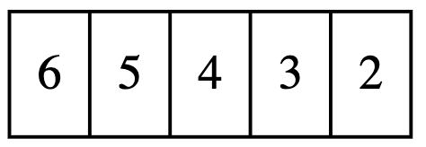
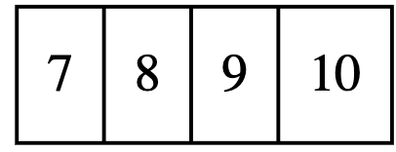
4. 寻找两个正序数组的中位数
MaxQ
MinQ

Slide 2
25. K 个一组翻转链表
return
return
return
tail
tail
tail
Head
Head
Head

Slide 3
10. 正则表达式匹配
P
P
. | p[j-1]
p[j-2]
p[j-1](*)
dp[i-1][j-1]
dp[i-1][j]
s[i-2]
dp[i-1][j-1]
dp[i-1][j]
S
匹配当前字符
S
多个
s[i-1]
dp[i][j-1]
dp[i][j]
s[i-1]
dp[i][j-2]
dp[i][j-1]
dp[i][j]
0个

Slide 4

32. 最长有效括号
i
dp[i-2]
i
i-dp[i-1]-2
i-dp[i-1]-1
dp[i-dp[i-1]-2]
dp[i-1]

Slide 5
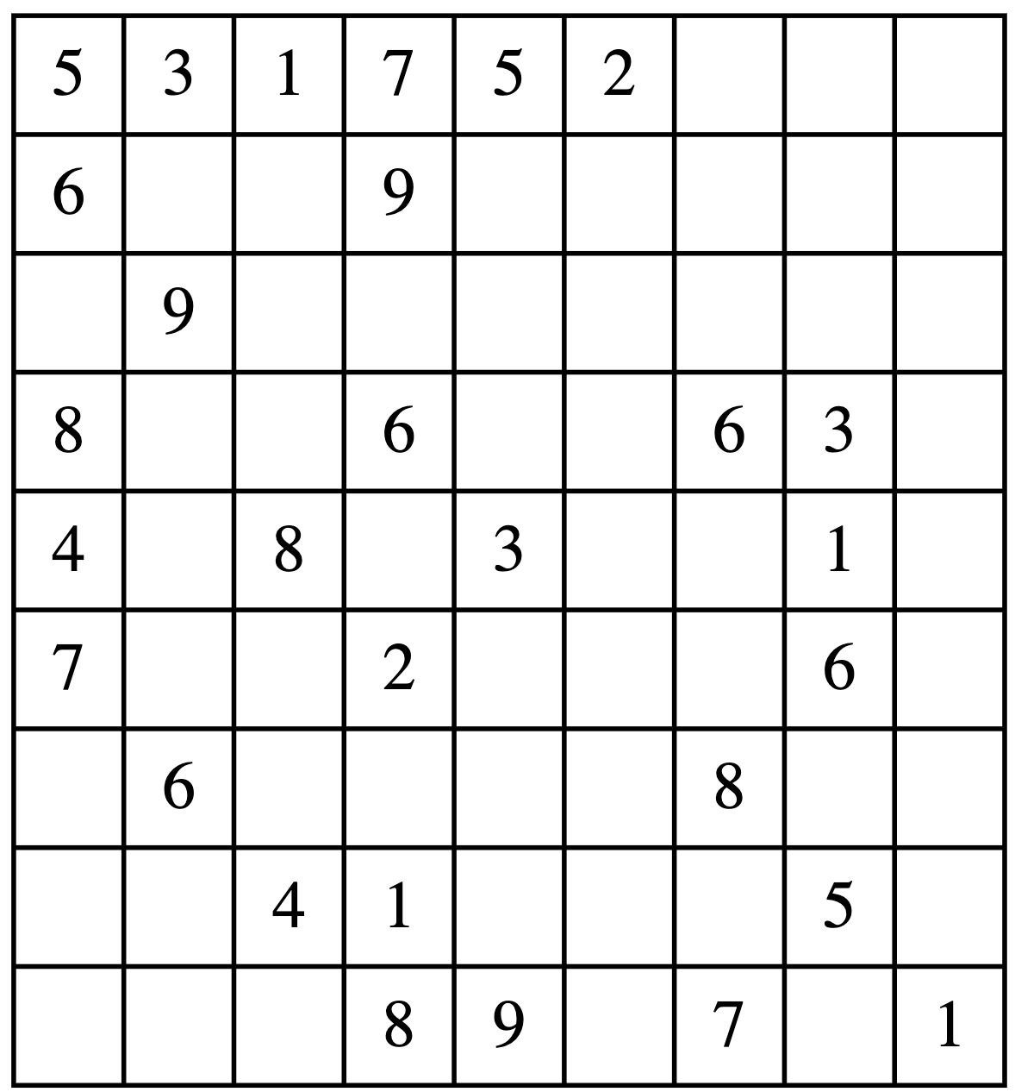
37. 解数独
✖
✖
✔

Slide 6
44. 通配符匹配
P
P
? | char
*
S
dp[i-1][j-1]
dp[i-1][j]
S
dp[i-1][j-1]
dp[i-1][j]
同时删除行和列的一个字符
删除列的一个字符（用）
char
dp[i][j-1]
dp[i][j]
char
dp[i][j-1]
dp[i][j]
删除行的一个字符 （不用）

Slide 7
基数排序
//按位统计个数
for (int num : nums) {
count[(num / exp) % 10]++;
}
1
3
6
4
2
1
3
1
0
3
// 前缀和，将“出现个数”转换为“数组索引”
for (int i = 1; i < count.length; i++) {
count[i] += count[i - 1];
}
1
4
10
14
16
17
20
21
21
24
从后往前遍历原数组，根据位上的数字放入临时数组中
0
1
2
3
4
5
6
7
8
9
10
11
12
13
14
15
16
17
18
19
20
21
22
23
int[] temp
临时数组拷贝到原数组中
0
1
2
3
4
5
6
7
8
9
10
11
12
13
14
15
16
17
18
19
20
21
22
23
int[] nums

